Slide 1
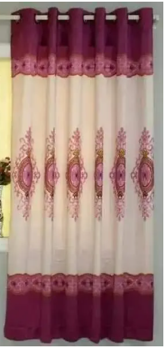
আমি আমার ঘর পরিষ্কার রাখি আর তুমি?

Slide 2

সবাইকে শুভেচ্ছা

Slide 3
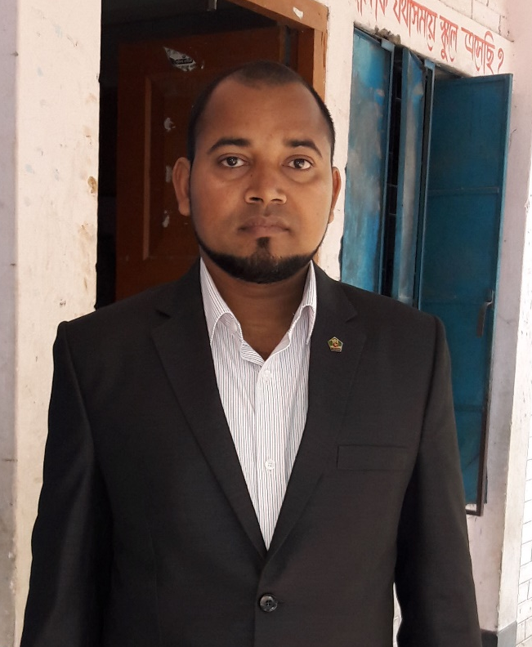
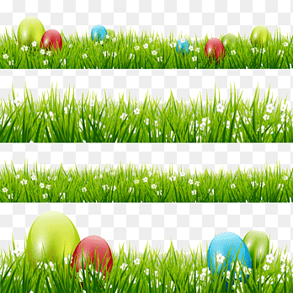
শিক্ষক পরিচিতি
মোঃ ইব্রাহীম আলী
সহকারি শিক্ষক
বহরম সরকারি প্রাথমিক বিদ্যালয়
চাঁপাইনবাবগঞ্জ সদর
চাঁপাইনবাবগঞ্জ।
মোবাইল নম্বর: 01757844489

Slide 4

আজকের পাঠ
বাংলা বর্ণ – শ
শিখব, বলব, লিখব, পড়ব — চলো একসাথে বাংলা শিখি!

Slide 5



শিখনফল
পাঠ শেষে শিক্ষার্থীরা —
1
2
চিনতে পারবে
উচ্চারণ করবে
শ বর্ণটি চিনতে পারবে।
শ-এর সঠিক উচ্চারণ করতে পারবে।
3
4
শব্দ বলবে
লিখতে পারবে
শ দিয়ে শব্দ বলতে পারবে।
শ বর্ণটি সুন্দরভাবে লিখতে পারবে।

Slide 6
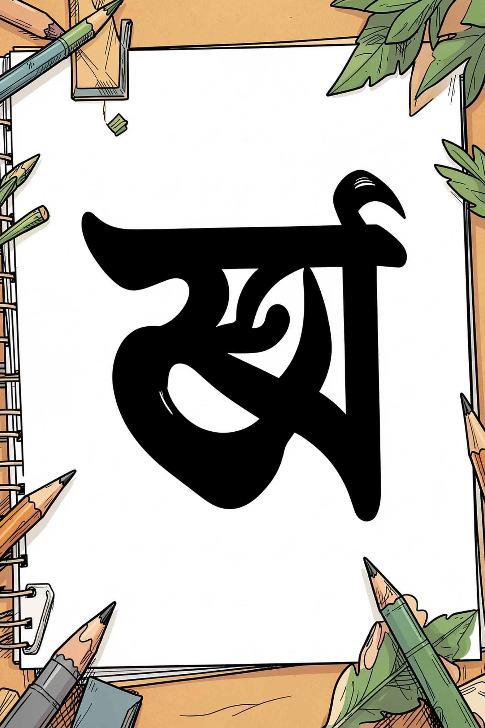

শ
বর্ণ পরিচয়
শ
উচ্চারণ: "শ"
শ হলো বাংলা ব্যঞ্জনবর্ণ। এই বর্ণটি আমরা প্রতিদিনের জীবনে অনেক শব্দে দেখি ও শুনি। যেমন—শাক, শিশু, শহর—এই সব শব্দে শ বর্ণ আছে। আজ আমরা এই বর্ণটি ভালো করে শিখব।
শ বর্ণটি বাংলা বর্ণমালার একটি গুরুত্বপূর্ণ ব্যঞ্জনবর্ণ।

Slide 7
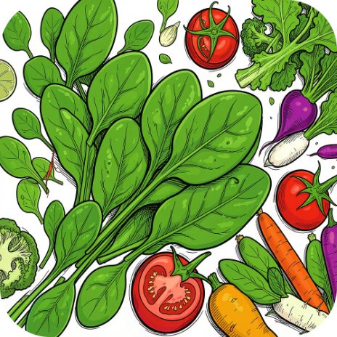
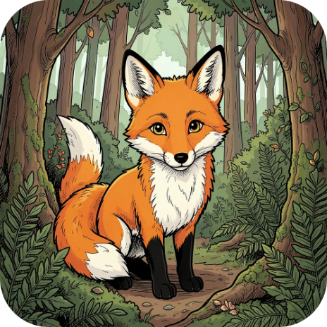
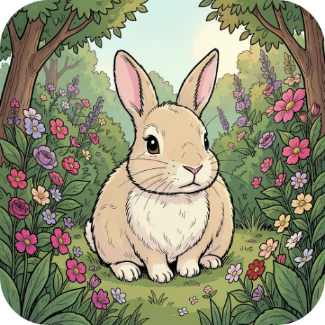
ছবি দেখে শিখি
নিচের ছবিগুলো দেখো এবং শব্দগুলো একসাথে বলো। প্রতিটি শব্দ শ দিয়ে শুরু হয়েছে।
শ – শাক 🥬
শ – শিয়াল 🦊
শ – শশক 🐇
শিক্ষক: "সবাই একসাথে বলি—শ, শাক; শ, শিয়াল।"

Slide 8
আরও কিছু শব্দ
এই শব্দগুলোতেও শ বর্ণ আছে। সবাই মিলে পড়ি!
শিশু
শরবত
শহর
শিক্ষা
শিক্ষক
শান্তি
এই শব্দগুলো আমাদের দৈনন্দিন জীবনে খুব পরিচিত। শিশু মানে ছোট বাচ্চা, শরবত মানে সুস্বাদু পানীয়, শহর মানে বড় নগরী। শিক্ষা ও শিক্ষক আমাদের জ্ঞান দেয় আর শান্তি আমাদের ভালো রাখে।

Slide 9
বর্ণ লেখা
শ লেখার ধাপগুলো মনোযোগ দিয়ে দেখো এবং খাতায় অনুশীলন করো।
লেখার ধাপ
অনুশীলন
01
সবাই খাতায় শ বর্ণটি ৫ বার লিখবে।
লেখার সময় খেয়াল রাখবে—
উপরের দাগ টানো।
হাতের লেখা যেন পরিষ্কার হয়
বর্ণটি যেন সোজা থাকে
খাতার দাগ বরাবর লেখো
02
বাম দিকের অংশ লেখো।
03
সুন্দর করে লিখতে পারলে শিক্ষক খুশি হবেন!
ডান পাশের বাঁক সম্পূর্ণ করো।
04
নিচের অংশ শেষ করো।

Slide 10




মিল খুঁজে বলো
ছবি দেখে বলো—কোন শব্দটি শ দিয়ে শুরু হয়েছে?
শাক 🥬
আপেল 🍎
✅ শ দিয়ে শুরু
❌ শ দিয়ে শুরু নয়
শিয়াল 🦊
আম 🥭
✅ শ দিয়ে শুরু
❌ শ দিয়ে শুরু নয়
শাক ও শিয়াল—এই দুটি শব্দ শ দিয়ে শুরু হয়েছে। আপেল ও আম শ দিয়ে শুরু নয়। সবাই মিলে আবার বলি: শ-শাক, শ-শিয়াল!

Slide 11



শূন্যস্থান পূরণ
নিচের শব্দগুলোর শূন্যস্থানে সঠিক বর্ণ বসিয়ে শব্দটি পূর্ণ করো।
1
2
__াক = শাক
__িয়াল = শিয়াল
3
4
__িশু = শিশু
__হর = শহর
প্রতিটি শব্দে শূন্যস্থানে শ বর্ণ বসবে। সবাই খাতায় লিখে দেখাও!

Slide 12
অনুশীলন
সবাই সুন্দর করে খাতায় লিখি।
শ শ শ শ
শ বর্ণটি বারবার লিখে অভ্যাস করো।
শাক
সবুজ শাক—একটি স্বাস্থ্যকর খাবার।
শিশু
ছোট বাচ্চাকে শিশু বলে।
শিয়াল
শিয়াল একটি চালাক জন্তু।
শিক্ষক
শিক্ষক আমাদের পড়ান।

Slide 13



মূল্যায়ন ও সমাপনী
আজ আমরা শ বর্ণ শিখেছি। এবার দেখি কতটা মনে আছে!
প্রশ্ন ১
প্রশ্ন ২
প্রশ্ন ৩
আজ আমরা কোন বর্ণ শিখেছি?
শ দিয়ে দুটি শব্দ বলো।
খাতায় শ পাঁচবার লেখো।

Slide 14
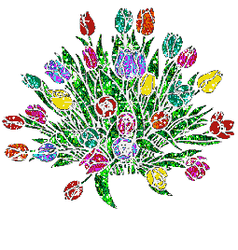
ধ
ন্য
বা
দ

